Slide 1



➋. Phân dạng toán cơ bản
Dạng 1 : Đơn vị đo độ và rađian
Phương pháp
Dùng mối quan hệ giữ độ và rađian: $180°=π \text{rad}$
Đổi cung $a$ có số đo từ rađian sang độ $a.\frac{180°}{π}$
Đổi cung $x°$ có số đo từ độ ra rađian $x°.\frac{π}{180°}$

Slide 2
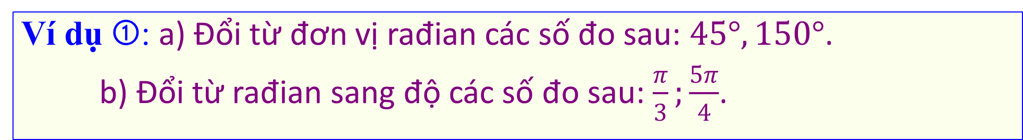
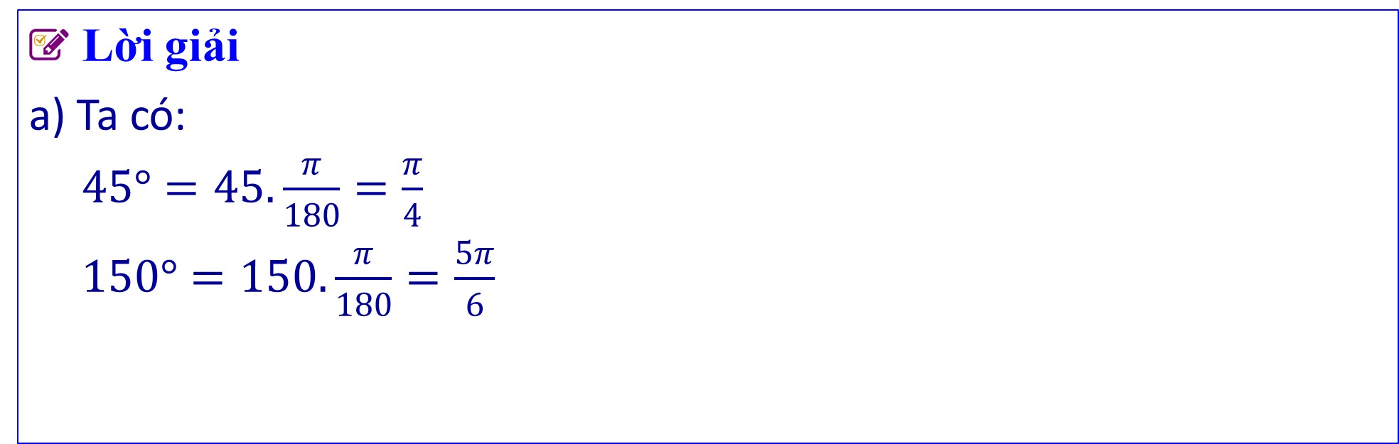
➋. Phân dạng toán cơ bản
➽Các ví dụ minh họa.
Ví dụ ➀: a) Đổi từ đơn vị rađian các số đo sau: $45°,150°$.
b) Đổi từ rađian sang độ các số đo sau: $\frac{π}{3};\frac{5π}{4}$.
Lời giải
a) Ta có:
$45°=45.\frac{π}{180}=\frac{π}{4}$
$150°=150.\frac{π}{180}=\frac{5π}{6}$

Slide 3
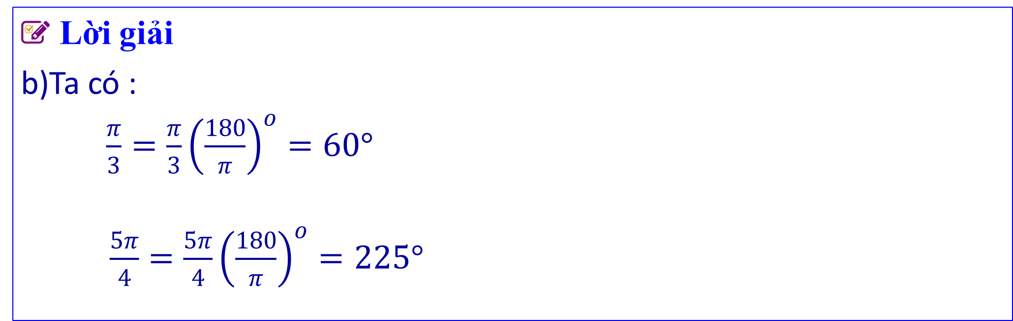
➋. Phân dạng toán cơ bản
➽Các ví dụ minh họa.
Ví dụ ➀: a) Đổi từ đơn vị rađian các số đo sau: $45°,150°$.
b) Đổi từ rađian sang độ các số đo sau: $\frac{π}{3};\frac{5π}{4}$.
Lời giải
b)Ta có :
$\frac{π}{3}=\frac{π}{3}{\left(\frac{180}{π}\right)}^{o}=60°$
$\frac{5π}{4}=\frac{5π}{4}{\left(\frac{180}{π}\right)}^{o}=225°$

Slide 4
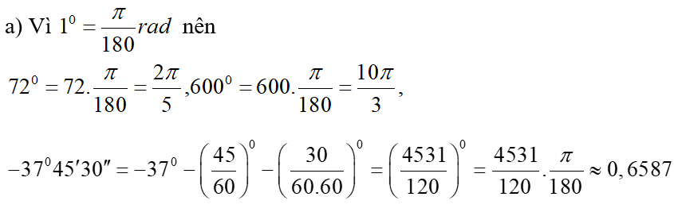
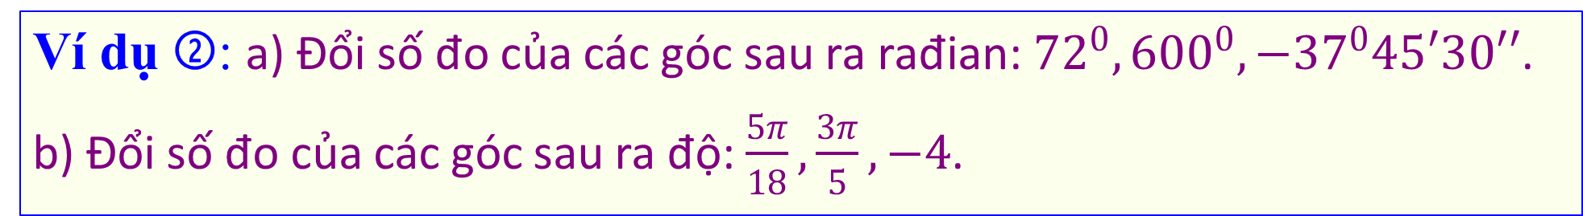
➋. Phân dạng toán cơ bản
➽Các ví dụ minh họa.
Ví dụ ➁: a) Đổi số đo của các góc sau ra rađian: $72^{0},600^{0}, −37^{0}45′30′′$.
b) Đổi số đo của các góc sau ra độ: $\frac{5π}{18},\frac{3π}{5},−4$.
Lời giải

Slide 5
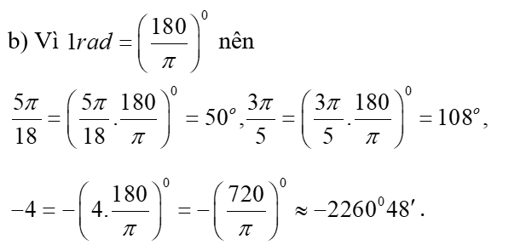
➋. Phân dạng toán cơ bản
➽Các ví dụ minh họa.
Ví dụ ➁: a) Đổi số đo của các góc sau ra rađian: $72^{0},600^{0}, −37^{0}45′30′′$.
b) Đổi số đo của các góc sau ra độ: $\frac{5π}{18},\frac{3π}{5},−4$.
Lời giải

Slide 6

➋. Phân dạng toán cơ bản
Dạng 2 : Biểu diễn cung lượng giác trên đường tròn lượng giác
Phương pháp
Để biểu diễn cung lượng giác có số đo trên đường tròn lượng giác ta thực hiện như sau:
Chọn điểm $A\left(1;0\right)$ làm điểm đầu của cung.
Xác định điểm cuối $M$ của cung sao cho $\overset{↷}{AM}=α$

Slide 7

➋. Phân dạng toán cơ bản
Dạng 2 : Biểu diễn cung lượng giác trên đường tròn lượng giác
Phương pháp
Lưu ý:
Số đo của các cung lượng giác có cùng điểm đầu và điểm cuối sai khác nhau một bội của $2π$ là:
$sđ\overset{↷}{AM}=α+k2π;k∈ℤ$
Ngoài ra, ta cũng có thể viết số đo bằng độ:
$sđ\overset{↷}{AM}=x°+k360°,k∈ℤ$
Nếu ta có $\overset{↷}{AM}=α+k\frac{2π}{n};k,n∈ℤ$ thì sẽ có $n$ điểm ngọn.

Slide 8
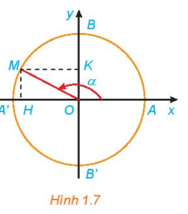
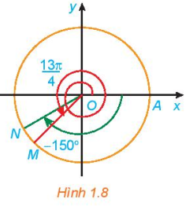
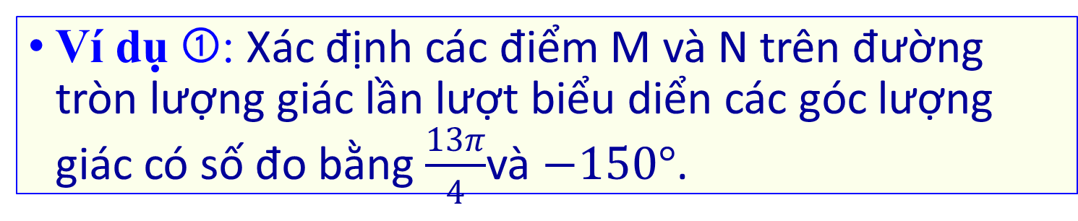

➋. Phân dạng toán cơ bản
➽Các ví dụ minh họa.
Ví dụ ➀: Xác định các điểm M và N trên đường tròn lượng giác lần lượt biểu diển các góc lượng giác có số đo bằng $\frac{13π}{4}$và $−150°$.
Lời giải
Điểm M trên đường đường tròn lượng giác biểu diễn góc lượng giác có số đo bằng $\frac{13π}{4}$được xác định trong Hình 1.8.
Điểm N trên đường đường tròn lượng giác biểu diễn góc lượng giác có số đo bằng $−150°$được xác định trong Hình 1.8.

Slide 9
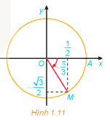
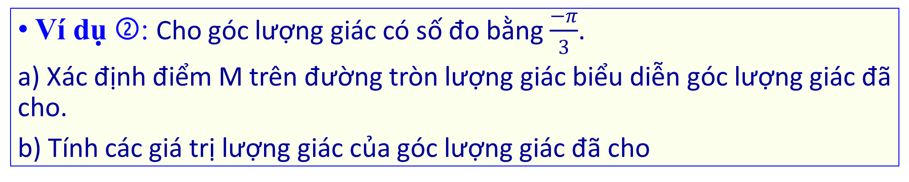
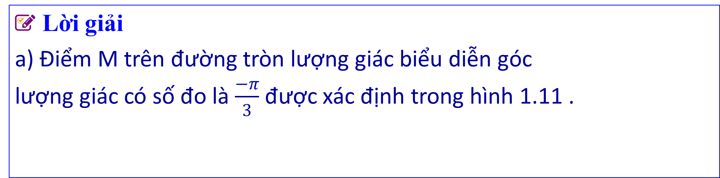
➋. Phân dạng toán cơ bản
➽Các ví dụ minh họa.
Ví dụ ➁: Cho góc lượng giác có số đo bằng $\frac{−π}{3}$.
a) Xác định điểm M trên đường tròn lượng giác biểu diễn góc lượng giác đã cho.
b) Tính các giá trị lượng giác của góc lượng giác đã cho
Lời giải
a) Điểm M trên đường tròn lượng giác biểu diễn góc
lượng giác có số đo là $\frac{−π}{3}$ được xác định trong hình 1.11 .

Slide 10
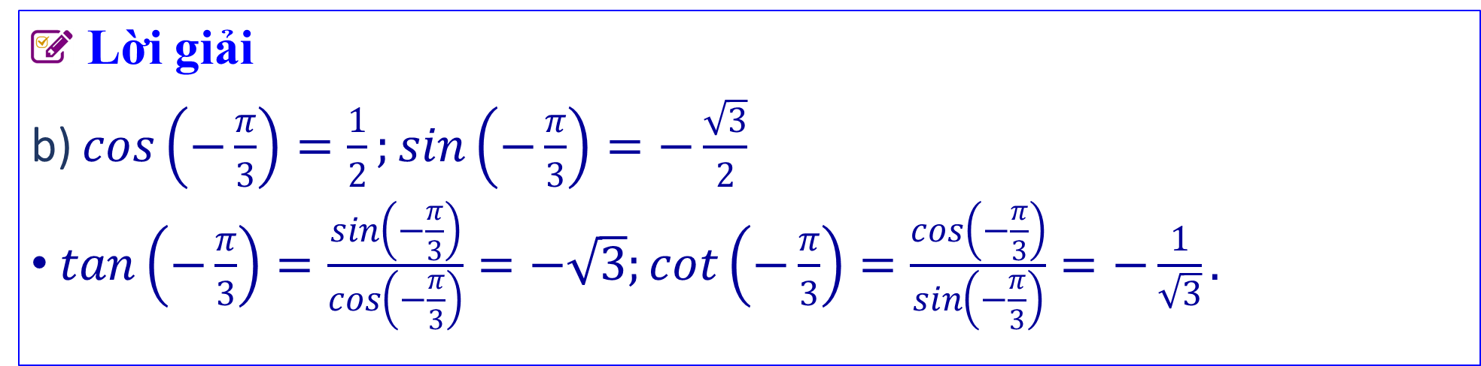
➋. Phân dạng toán cơ bản
➽Các ví dụ minh họa.
Ví dụ ➁: Cho góc lượng giác có số đo bằng $\frac{−π}{3}$.
a) Xác định điểm M trên đường tròn lượng giác biểu diễn góc lượng giác đã cho.
b) Tính các giá trị lượng giác của góc lượng giác đã cho
Lời giải
b) $\cos\left(−\frac{π}{3}\right)=\frac{1}{2};\sin\left(−\frac{π}{3}\right)=−\frac{\sqrt{3}}{2}$
$\tan\left(−\frac{π}{3}\right)=\frac{\sin\left(−\frac{π}{3}\right)}{\cos\left(−\frac{π}{3}\right)}=−\sqrt{3};\cot\left(−\frac{π}{3}\right)=\frac{\cos\left(−\frac{π}{3}\right)}{\sin\left(−\frac{π}{3}\right)}=−\frac{1}{\sqrt{3}}.$

Slide 11

➋. Phân dạng toán cơ bản
Dạng 3 : Độ dài của một cung tròn
Phương pháp
Cung có số đo $α \text{rad}$ của đường tròn bán kính $R$ có độ dài là $I=R.α$

Slide 12
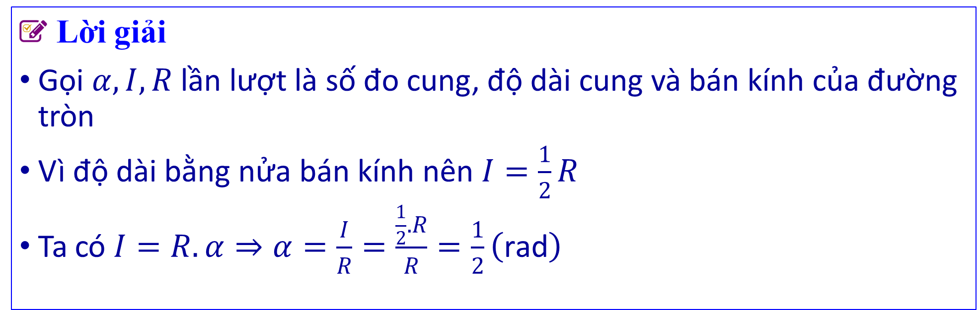
➋. Phân dạng toán cơ bản
➽Các ví dụ minh họa.
Ví dụ ➀: Một cung lượng giác trên đường tròn định hướng có độ dài bằng một nửa bán kính. Số đo theo rađian của cung đó bằng?
Lời giải
Gọi $α,I,R$ lần lượt là số đo cung, độ dài cung và bán kính của đường tròn
Vì độ dài bằng nửa bán kính nên $I=\frac{1}{2}R$
Ta có $I=R.α⇒α=\frac{I}{R}=\frac{\frac{1}{2}.R}{R}=\frac{1}{2}\left(\text{rad}\right)$

Slide 13
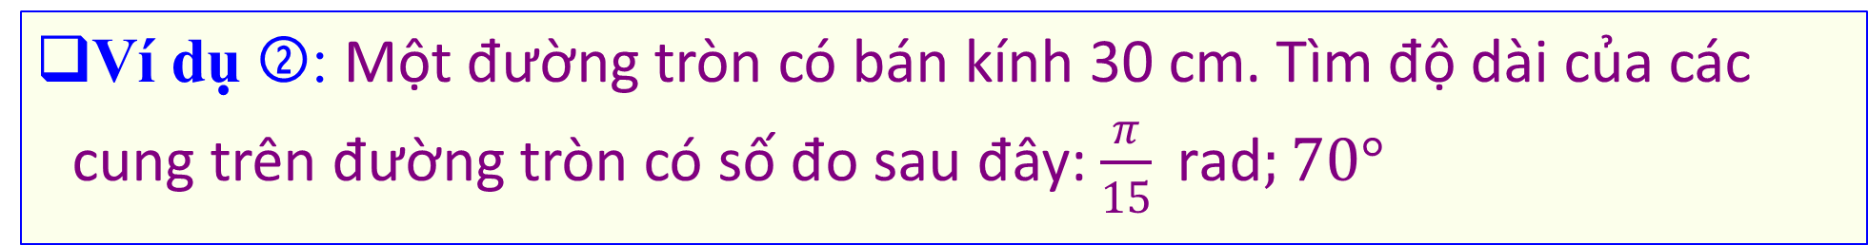
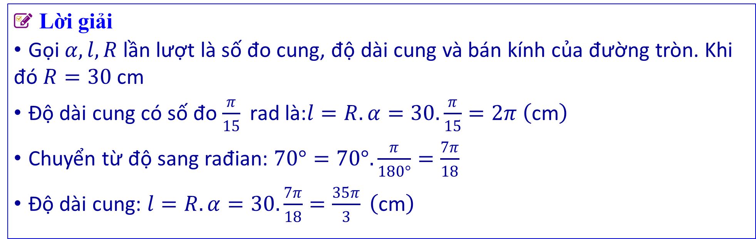
➋. Phân dạng toán cơ bản
➽Các ví dụ minh họa.
Ví dụ ➁: Một đường tròn có bán kính $\text{30 }\text{cm}$. Tìm độ dài của các cung trên đường tròn có số đo sau đây: $\frac{π}{15} \text{rad};70°$
Lời giải
Gọi $α,l,R$ lần lượt là số đo cung, độ dài cung và bán kính của đường tròn. Khi đó $R=30 \text{cm}$
Độ dài cung có số đo $\frac{π}{15} \text{rad}$ là:$l=R.α=30.\frac{π}{15}=2π \left(\text{cm}\right)$
Chuyển từ độ sang rađian: $70°=70°.\frac{π}{180°}=\frac{7π}{18}$
Độ dài cung: $l=R.α=30.\frac{7π}{18}=\frac{35π}{3} \left(\text{cm}\right)$

Slide 14
➋. Phân dạng toán cơ bản
Dạng 4 : Tính giá trị của góc còn lại hoặc của một biểu thức lượng giác khi biết một giá trị lượng giác.
Phương pháp
• Từ hệ thức lượng giác cơ bản là mối liên hệ giữa hai giá trị lượng giác, khi biết một giá trị lượng giác ta sẽ suy ra được giá trị còn lại. Cần lưu ý tới dấu của giá trị lượng giác để chọn cho phù hợp.
• Sử dụng các hằng đẳng thức đáng nhớ trong đại số.

Slide 15
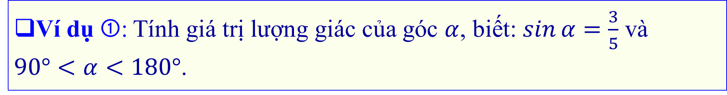
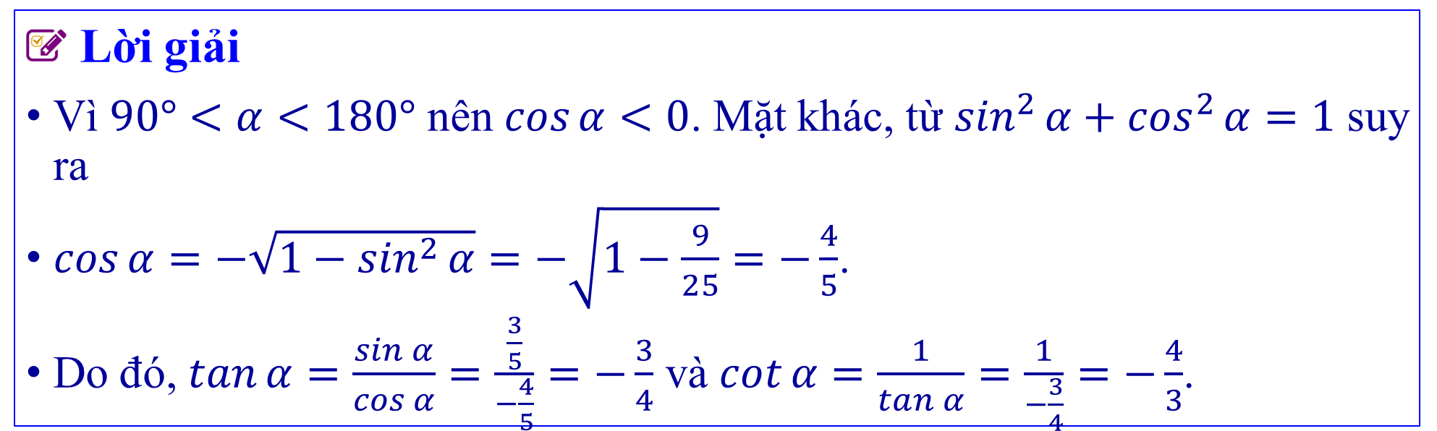
➋. Phân dạng toán cơ bản
➽Các ví dụ minh họa.
Ví dụ ➀: Tính giá trị lượng giác của góc $α$, biết: $\sin{α}=\frac{3}{5}$ và
$90°<α<180°$.
Lời giải
Vì $90°<α<180°$ nên $\cos{α}<0$. Mặt khác, từ $\sin^{2}{α}+\cos^{2}{α}=1$ suy ra
$\cos{α}=−\sqrt{1−\sin^{2}{α}}=−\sqrt{1−\frac{9}{25}}=−\frac{4}{5}$.
Do đó, $\tan{α}=\frac{\sin{α}}{\cos{α}}=\frac{\frac{3}{5}}{−\frac{4}{5}}=−\frac{3}{4}$ và $\cot{α}=\frac{1}{\tan{α}}=\frac{1}{−\frac{3}{4}}=−\frac{4}{3}$.

Slide 16

➋. Phân dạng toán cơ bản
➽Các ví dụ minh họa.
Ví dụ ➁: Tính: a) $\cos\left(−\frac{11π}{4}\right)$; b) $\cot\left(−675°\right)$.
Lời giải
$$a) \cos\left(−\frac{11π}{4}\right)=\cos\left(\frac{11π}{4}\right)=\cos\left(\frac{3π}{4}+2π\right)=\cos{\frac{3π}{4}}=−\cos\left(π−\frac{3π}{4}\right)=−\cos\left(\frac{π}{4}\right)=−\frac{\sqrt{2}}{2}$$
$b) cot\left(−675°\right)=\cot\left(45°−2.360°\right)=\cot\left(45°\right)=1$.

Slide 17
➋. Phân dạng toán cơ bản
Dạng 5: Xác định giá trị của biểu thức chứa góc đặc biệt, góc liên quan đặc biệt và dấu của giá trị lượng giác của góc lượng giác.
Phương pháp
• Sử dụng định nghĩa giá trị lượng giác
Sử dụng tính chất và bảng giá trị lượng giác đặc biệt
Sử dụng các hệ thức lượng giác cơ bản và giá trị lượng giác của góc liên quan đặc biệt
Để xác định dấu của các giá trị lượng giác của một cung (góc) ta xác định điểm ngọn của cung (tia cuối của góc) thuộc góc phần tư nào và áp dụng bảng xét dấu các giá trị lượng giác.

Slide 18
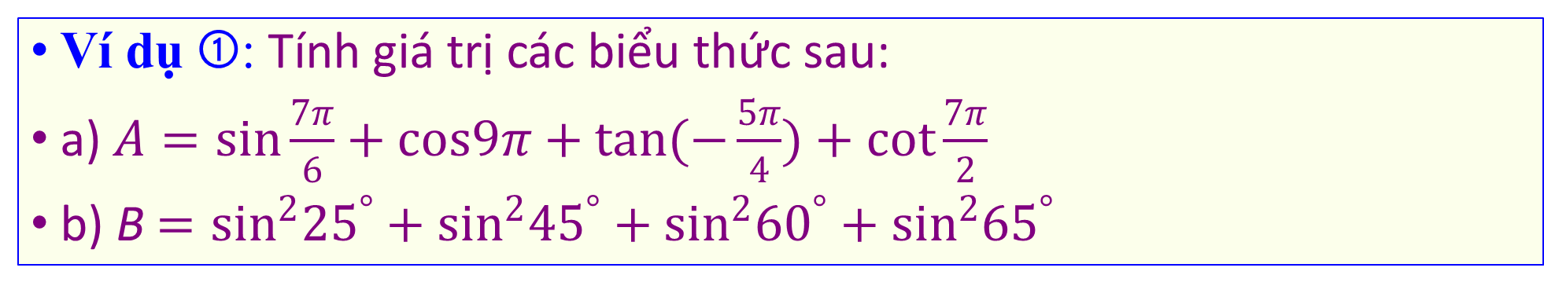
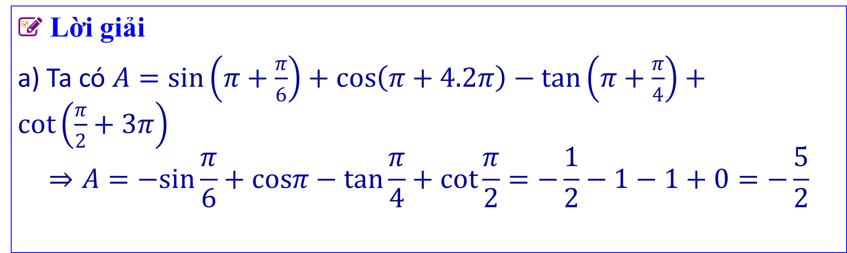
➋. Phân dạng toán cơ bản
➽Các ví dụ minh họa.
Ví dụ ➀: Tính giá trị các biểu thức sau:
a) $A=sin\frac{7π}{6}+cos9π+tan(−\frac{5π}{4})+cot\frac{7π}{2}$
b) B $=sin^{2}25^{°}+sin^{2}45^{°}+sin^{2}60^{°}+sin^{2}65^{°}$
Lời giải
a) Ta có $A=sin\left(π+\frac{π}{6}\right)+cos\left(π+4.2π\right)−tan\left(π+\frac{π}{4}\right)+cot\left(\frac{π}{2}+3π\right)$
$$⇒A=−sin\frac{π}{6}+cosπ−tan\frac{π}{4}+cot\frac{π}{2}=−\frac{1}{2}−1−1+0=−\frac{5}{2}$$

Slide 19
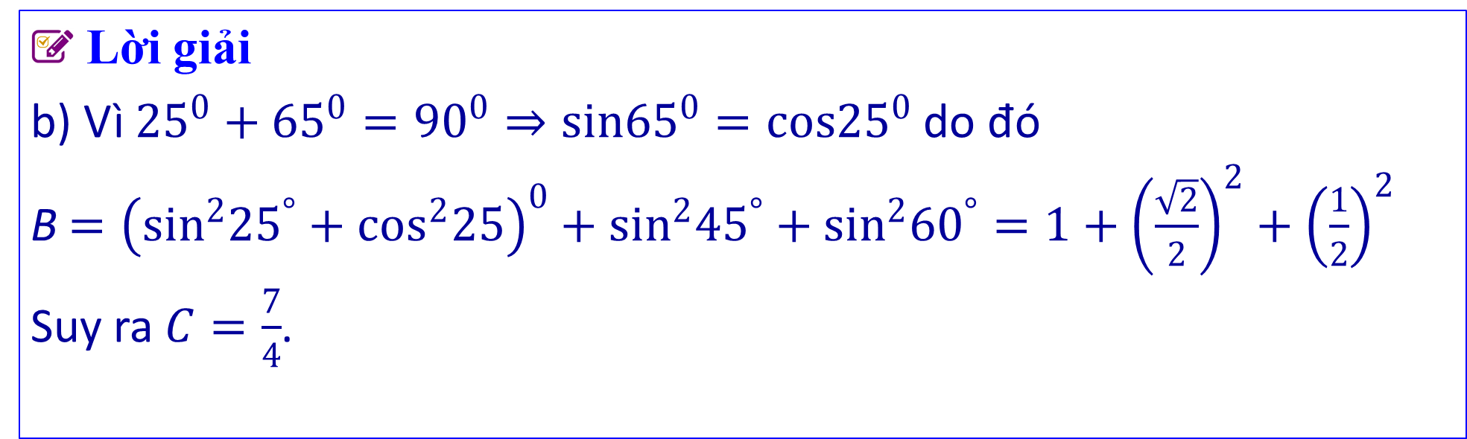
➋. Phân dạng toán cơ bản
➽Các ví dụ minh họa.
Ví dụ ➀: Tính giá trị các biểu thức sau:
a) $A=sin\frac{7π}{6}+cos9π+tan(−\frac{5π}{4})+cot\frac{7π}{2}$
b) B $=sin^{2}25^{°}+sin^{2}45^{°}+sin^{2}60^{°}+sin^{2}65^{°}$
Lời giải
b) Vì $25^{0}+65^{0}=90^{0}⇒sin65^{0}=cos25^{0}$ do đó
B $={\left(sin^{2}25^{°}+cos^{2}25\right)}^{0}+sin^{2}45^{°}+sin^{2}60^{°}=1+{\left(\frac{\sqrt{2}}{2}\right)}^{2}+{\left(\frac{1}{2}\right)}^{2}$
Suy ra $C=\frac{7}{4}$.

Slide 20
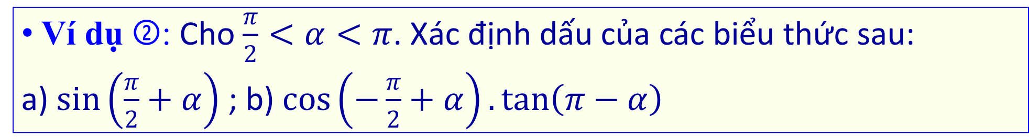
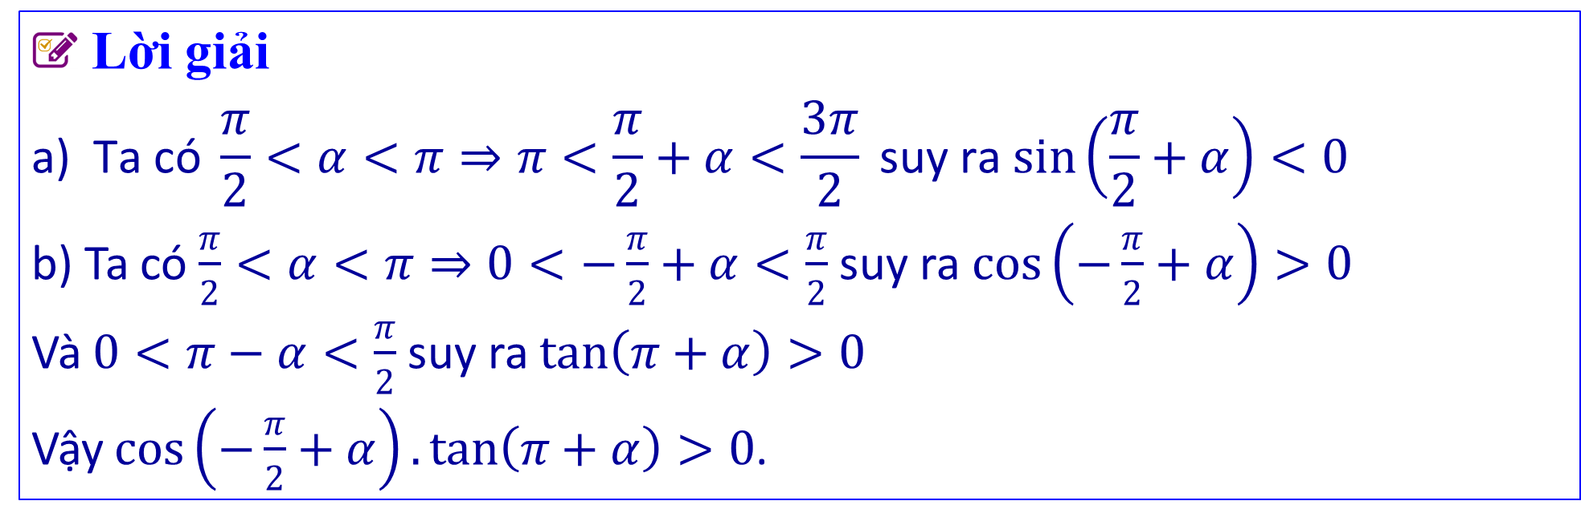
➋. Phân dạng toán cơ bản
➽Các ví dụ minh họa.
Ví dụ ➁: Cho $\frac{π}{2}<α<π$. Xác định dấu của các biểu thức sau:
a) $sin\left(\frac{π}{2}+α\right)$ ; b) $cos\left(−\frac{π}{2}+α\right).tan\left(π−α\right)$
Lời giải
$$\text{a}\text{) }\text{Ta} \text{c}\text{ó }\frac{π}{2}<α<π⇒π<\frac{π}{2}+α<\frac{3π}{2} \text{suy} \text{ra} sin\left(\frac{π}{2}+α\right)<0$$
b) Ta có $\frac{π}{2}<α<π⇒0<−\frac{π}{2}+α<\frac{π}{2}$ suy ra $cos\left(−\frac{π}{2}+α\right)>0$
Và $0<π−α<\frac{π}{2}$ suy ra $tan\left(π+α\right)>0$
Vậy $cos\left(−\frac{π}{2}+α\right).tan\left(π+α\right)>0$.

Slide 21
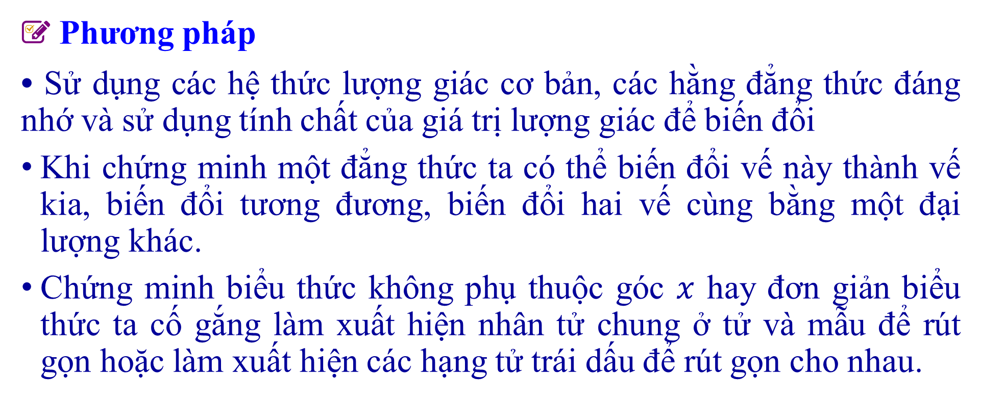
➋. Phân dạng toán cơ bản
Dạng 6: Xác định giá trị của biểu thức chứa góc đặc biệt, góc liên quan đặc biệt và dấu của giá trị lượng giác của góc lượng giác.
Phương pháp
• Sử dụng các hệ thức lượng giác cơ bản, các hằng đẳng thức đáng nhớ và sử dụng tính chất của giá trị lượng giác để biến đổi
Khi chứng minh một đẳng thức ta có thể biến đổi vế này thành vế kia, biến đổi tương đương, biến đổi hai vế cùng bằng một đại lượng khác.
Chứng minh biểu thức không phụ thuộc góc $x$ hay đơn giản biểu thức ta cố gắng làm xuất hiện nhân tử chung ở tử và mẫu để rút gọn hoặc làm xuất hiện các hạng tử trái dấu để rút gọn cho nhau.

Slide 22
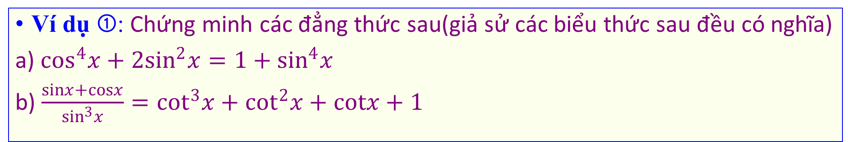
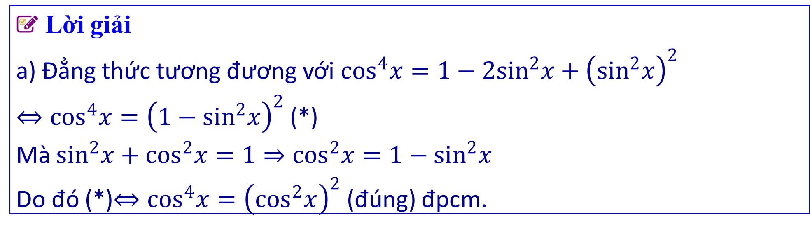
➋. Phân dạng toán cơ bản
➽Các ví dụ minh họa.
Ví dụ ➀: Chứng minh các đẳng thức sau(giả sử các biểu thức sau đều có nghĩa)
a) $cos^{4}x+2sin^{2}x=1+sin^{4}x$
b) $\frac{sinx+cosx}{sin^{3}x}=cot^{3}x+cot^{2}x+cotx+1$
Lời giải
a) Đẳng thức tương đương với $cos^{4}x=1−2sin^{2}x+{\left(sin^{2}x\right)}^{2}$
$⇔cos^{4}x={\left(1−sin^{2}x\right)}^{2}$ (*)
Mà $sin^{2}x+cos^{2}x=1⇒cos^{2}x=1−sin^{2}x$
Do đó (*)$⇔cos^{4}x={\left(cos^{2}x\right)}^{2}$ (đúng) đpcm.

Slide 23
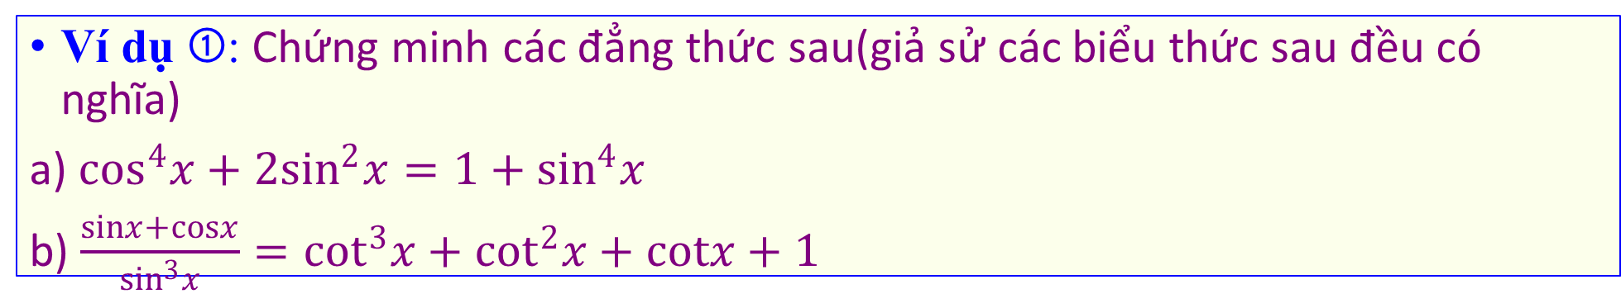
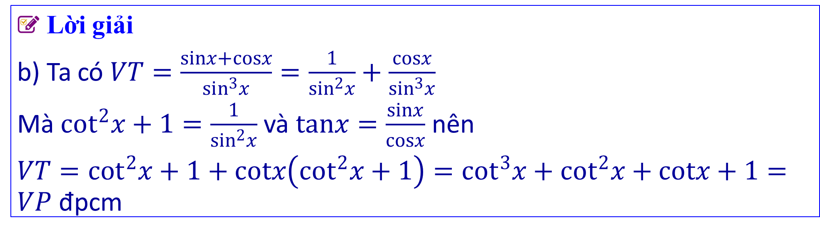
➋. Phân dạng toán cơ bản
➽Các ví dụ minh họa.
Ví dụ ➀: Chứng minh các đẳng thức sau(giả sử các biểu thức sau đều có nghĩa)
a) $cos^{4}x+2sin^{2}x=1+sin^{4}x$
b) $\frac{sinx+cosx}{sin^{3}x}=cot^{3}x+cot^{2}x+cotx+1$
Lời giải
b) Ta có $VT=\frac{sinx+cosx}{sin^{3}x}=\frac{1}{sin^{2}x}+\frac{cosx}{sin^{3}x}$
Mà $cot^{2}x+1=\frac{1}{sin^{2}x}$ và $tanx=\frac{sinx}{cosx}$ nên
$VT=cot^{2}x+1+cotx\left(cot^{2}x+1\right)=cot^{3}x+cot^{2}x+cotx+1=VP$ đpcm

Slide 24
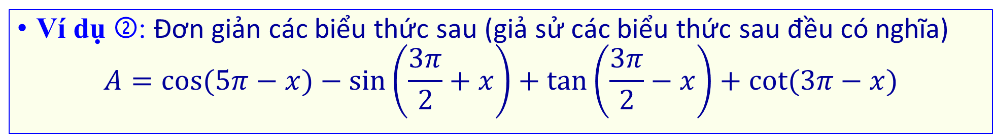
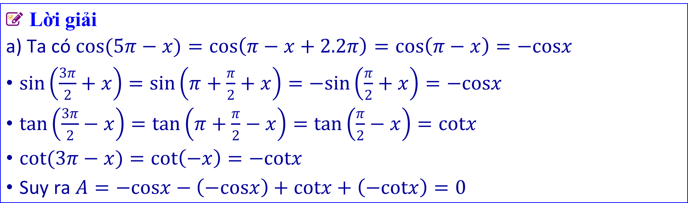
➋. Phân dạng toán cơ bản
➽Các ví dụ minh họa.
Ví dụ ➁: Đơn giản các biểu thức sau (giả sử các biểu thức sau đều có nghĩa)
$$A=cos(5π−x)−sin\left(\frac{3π}{2}+x\right)+tan\left(\frac{3π}{2}−x\right)+cot(3π−x)$$
Lời giải
$$\text{a}\text{) }\text{Ta} \text{c}\text{ó }cos(5π−x)=cos\left(π−x+2.2π\right)=cos\left(π−x\right)=−cosx$$
$sin\left(\frac{3π}{2}+x\right)=sin\left(π+\frac{π}{2}+x\right)=−sin\left(\frac{π}{2}+x\right)=−cosx$
$tan\left(\frac{3π}{2}−x\right)=tan\left(π+\frac{π}{2}−x\right)=tan\left(\frac{π}{2}−x\right)=cotx$
$cot(3π−x)=cot\left(−x\right)=−cotx$
$\text{Suy} \text{ra} A=−cosx−\left(−cosx\right)+cotx+\left(−cotx\right)=0$

